Slide 1
Организация сдачи экзамена
с применением системы прокторинга
Апрель, 2021 года
www.ineu.kz

Slide 2
Промежуточная (весенняя) и Итоговая аттестации
Все экзамены принимаются в форме компьютерного тестирования.
*При себе необходимо иметь удостоверение личности.
Запуск экзамена: Запускаете программу прокторинга; После запуска трансляции на камеру показываете крупным планом удостоверение личности* с двух сторон; В личном кабинете открываете «Индивидуальный учебный план»; Выбираете необходимый экзамен, согласно графика, который предстоит сдать; Открываете пункт «Экзаменационный тест» / «Емтихандық тест» и отвечаете на вопросы | Академическая честность Не допускается во время экзамена: отключать веб-камеру во время сдачи экзамена; звать других лиц на помощь и привлекать их к ответу на задания; запускать другие вкладки в браузере, искать информацию в интернете; открывать материалы на компьютере.
www.ineu.kz

Slide 3
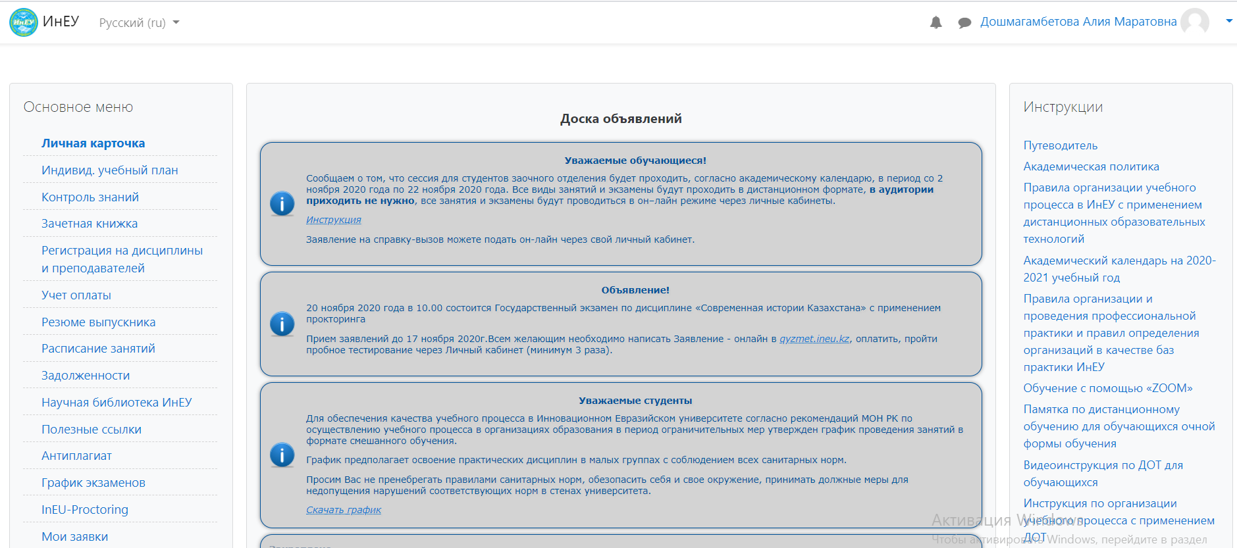
Как запустить систему прокторинга
Личный кабинет: http://cdo.ineu.kz
В основном меню выбрать пункт InEU-Proctoring и загрузить программу
www.ineu.kz

Slide 4
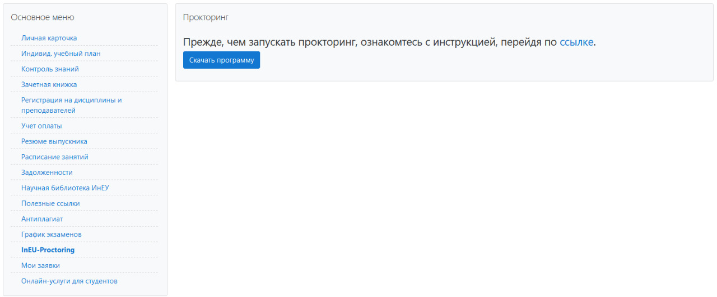
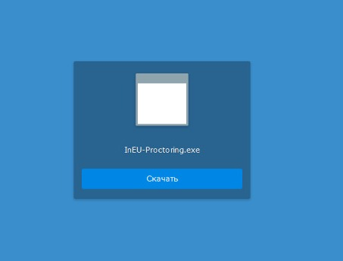
Как запустить систему прокторинга
1
2
Запустить программу
3
www.ineu.kz

Slide 5
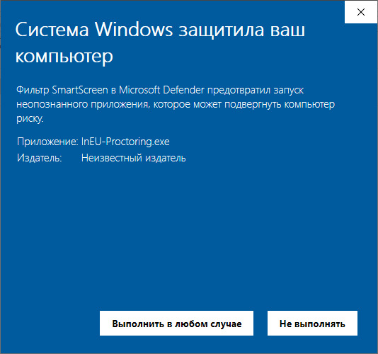
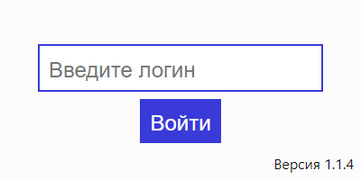
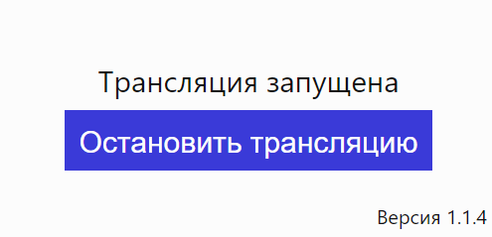
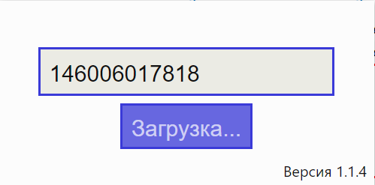
Как запустить систему прокторинга
Запустить программу
Ввести логин/ИКТ.
Трансляция начнется автоматически
1
2
Логин – это ИКТ студента
3
«Остановить трансляцию»
приведет к окончанию видеотрансляции
www.ineu.kz

Slide 6
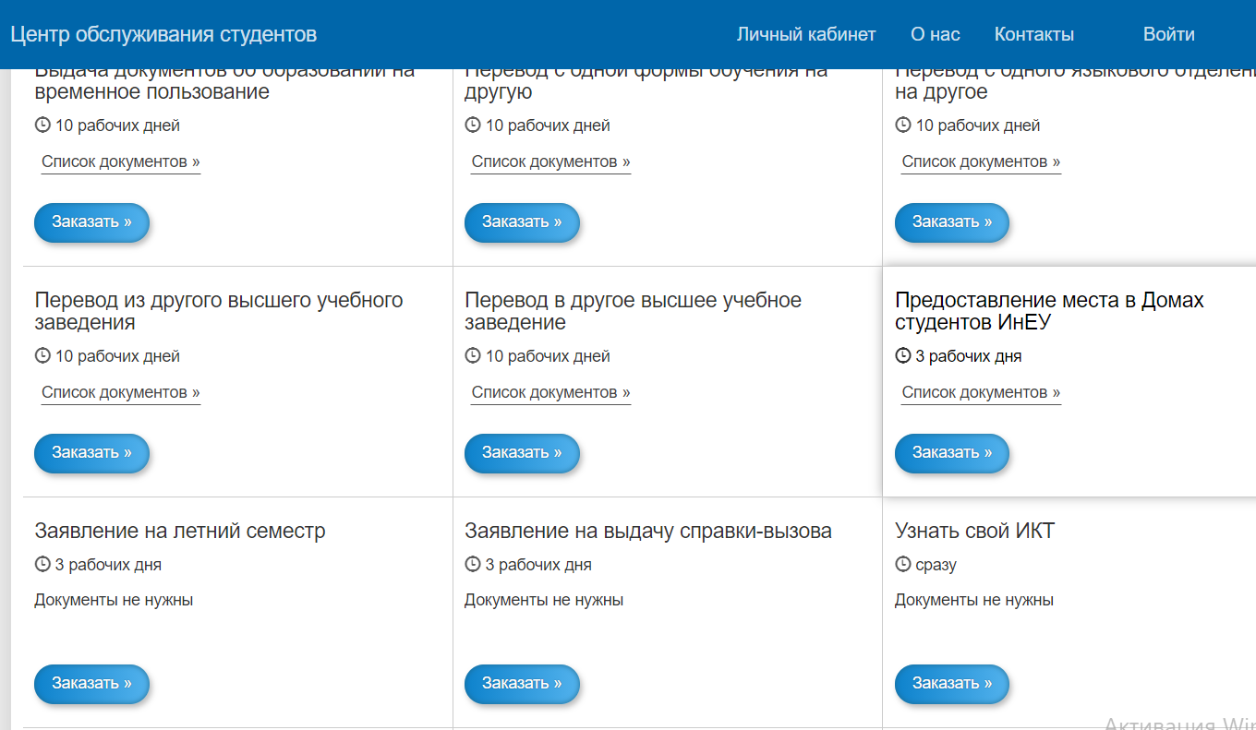
Как узнать ИКТ обучающегося
Сайт Центра обслуживания обучающихся http://qyzmet.ineu.edu.kz/
Для работы системы прокторинга необходимо знать свой ИКТ
www.ineu.kz

Slide 7
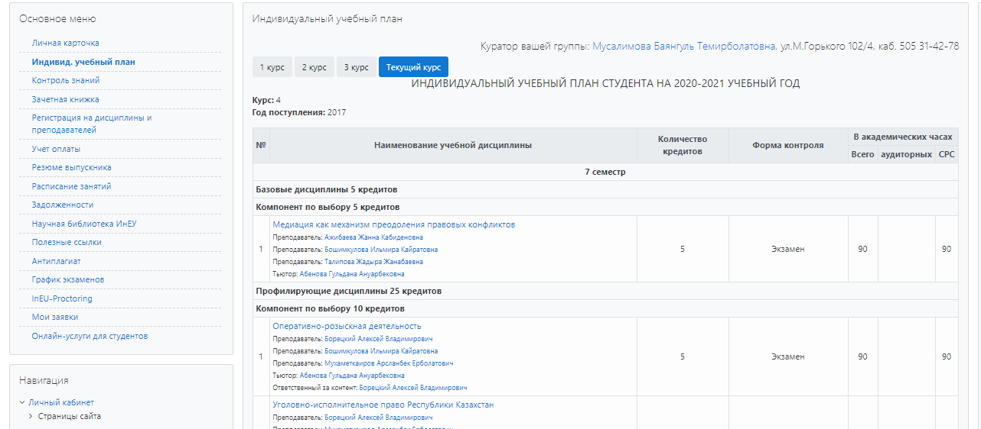
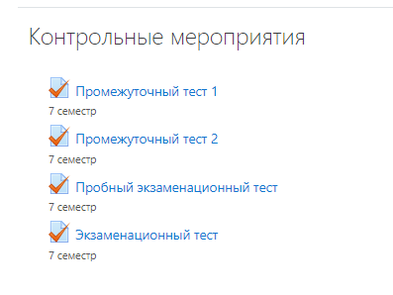
Промежуточная (весенняя) аттестация
40 вопросов 50 минут 1 попытка
Экзамен проводится в установленное университетом время. График размещен в личном кабинете. Пробные тесты перед экзаменом – 10 попыток.
www.ineu.kz

Slide 8
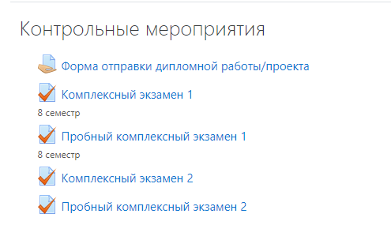
Итоговая аттестация
№ п/п | Экзамен | Количество вопросов | Длительность экзамена
1. | Комплексный экзамен 1 | 60 | 90 минут
2. | Кейсы | - | 120 минут
www.ineu.kz

Slide 9
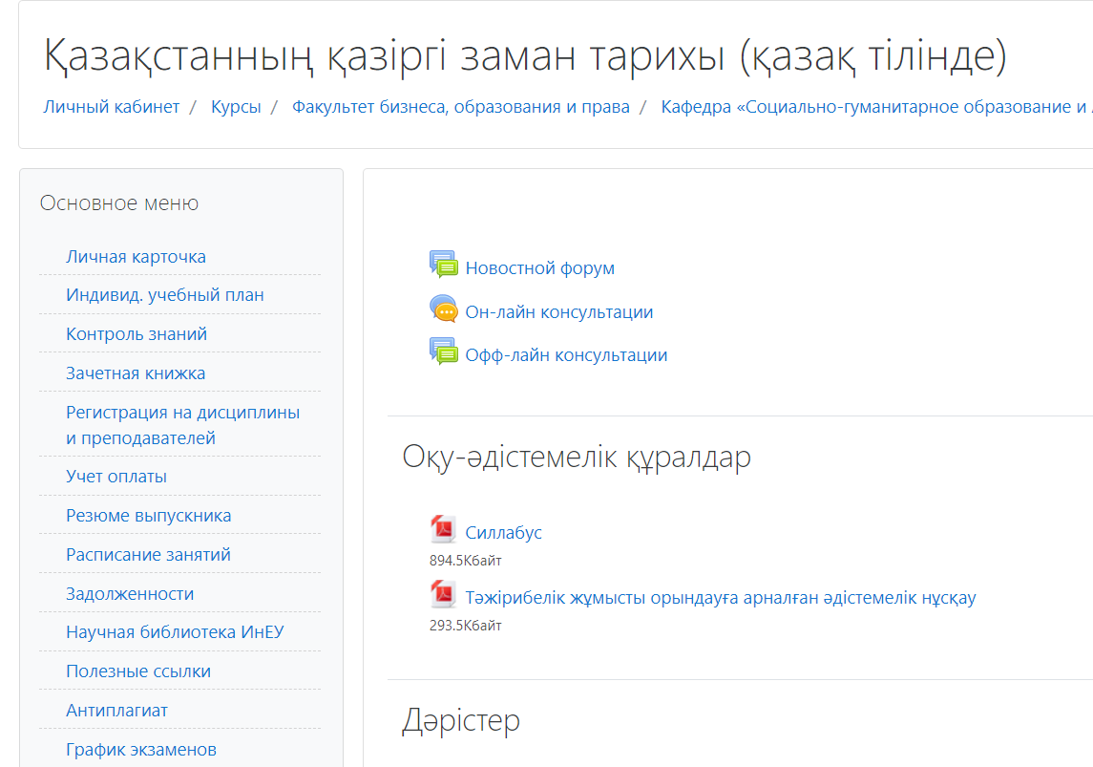
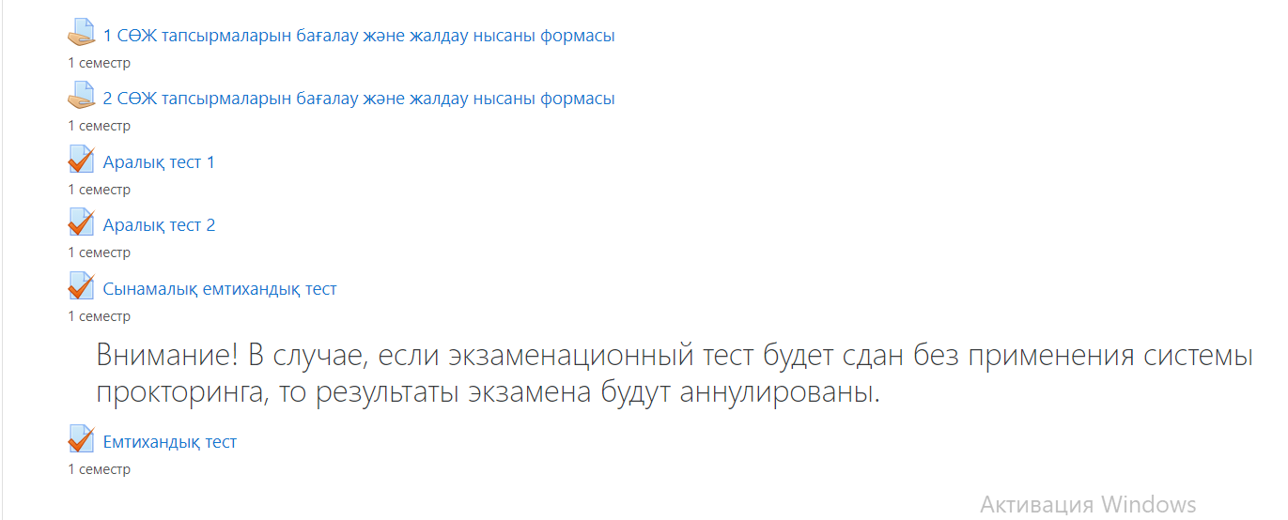
Государственный экзамен «Современная история Казахстана»
40 вопросов 50 минут 1 попытка
Экзамен проводится в установленное университетом время. График размещен в личном кабинете. Пробные тесты перед экзаменом – 10 попыток.
www.ineu.kz

Slide 10
Апелляция
Причины:
студент не согласен с оценкой из-за некорректно составленных вопросов;
при технических неполадках: сбой сети, программы, отключение электричества;
другие причины (необходимо указать)
Обучающийся подает заявление на апелляцию в день экзамена, но не позднее 1 суток с момента окончания экзамена на сайте Центра обслуживания обучающихся http://qyzmet.ineu.edu.kz раздел «Заявление на апелляцию».
Заявление поступает в Офис регистратора и проверяется факт указанной причины с технической службой и кафедрой.
В случае одобрения студенту предоставляется возможность сдать экзамен повторно, сроки доводятся до студента через деканат, при этом задания студентов остаются прежними.
www.ineu.kz

Slide 11
Спасибо за внимание!
www.ineu.kz

